Slide 1
Моделирование поведения толпы
Выполнил: Цветков Д.В., группа 40510
Научный руководитель: Кривцов А.М.

Slide 2
Введение
Толпа — бесструктурное скопление людей, лишенных ясно осознаваемой общности целей, но взаимно связанных сходством эмоционального состояния и общим объектом внимания
Давка — Скопление теснящихся в беспорядке, давящих друг на друга людей. Давка может привести к получению увечий людьми, поэтому движение должно быть организовано так, чтобы обеспечить умеренное «давление» в толпе.

Slide 3
Цель
Цель работы – смоделировать и исследовать движение толпы при различных условиях, найти лучшие способы организации движения в таких местах, как метрополитен, фойе театра, концерт, и в других местах скопления большого количества людей.

Slide 4
Средства моделирования
Для моделирования данной задачи используется программа, написанная на языке Java с иcпользованием библиотеки OpenGL.
Java - Объектно-ориентированный язык программирования. Приложения Java могут работать на любой виртуальной Java-машине (JVM) независимо от компьютерной архитектуры.
OpenGL (Open Graphics Library — открытая графическая библиотека) — спецификация, определяющая независимый от языка программирования программный интерфейс для написания приложений, использующих двумерную и трёхмерную компьютерную графику.

Slide 5
Расчетная составляющая программы
Для описания взаимодействия
частиц (людей) используется
положительная часть потенциала
Леннарда-Джонса – частицы
отталкиваются друг от друга, но
не притягиваются.
Чтобы смоделировать стремление
людей попасть в определенную
область – на моделирующей области
задано векторное поле сил,
устремляющее частицу к «выходу».

Slide 6
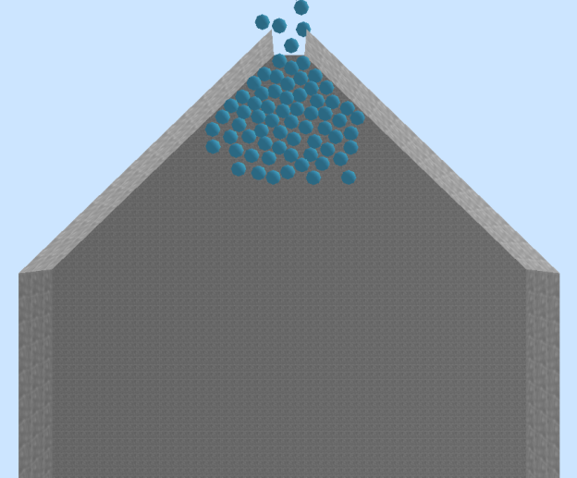
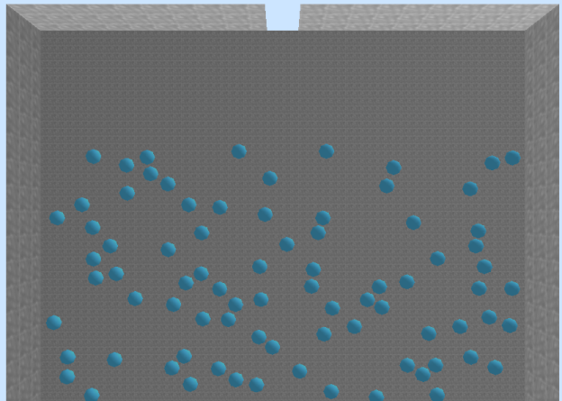
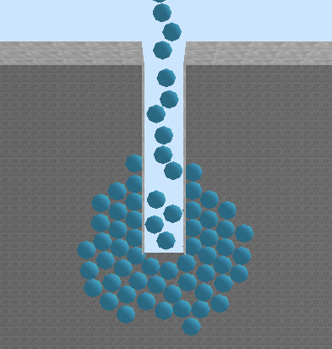
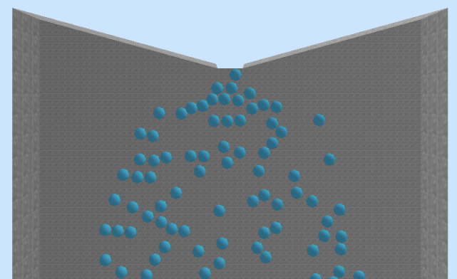
Графическая составляющая программы
Для более наглядного
отображения
результатов
моделирования был
написан движок,
способный отобразить
достаточное количество
частиц и требуемую
геометрию области.

Slide 7
Предварительные результаты

